Slide 1
Proiectul INTAS -
A treia întâlnire a Punctului Focal Național din cadrul proiectului Horizon 2020
București
19.02.2019
Statistici privind eficiența energetică
Prioritati ale managementului energetic
dr. ing. Corneliu Rotaru

Slide 2
Structura analizei
1. Statistici privind eficiența energetică
- raportul CE privind progresul aplicarii Directivei EE;
- corelatia PIB/consum de energie.
2. Prioritati ale managementului energetic
- concluzii din analiza datelor statistice;
- posibile abordari ale managementului energetic in perioada urmatoare;
- bune practici pe plan international.

Slide 3
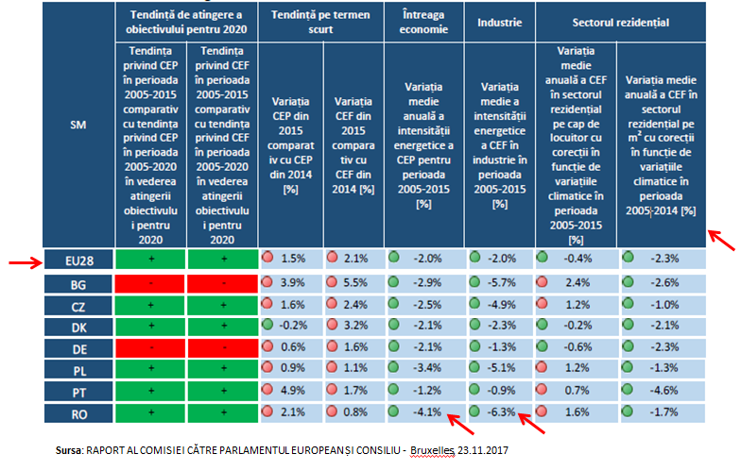
1. Raportul CE - Indicatori UE

Slide 4
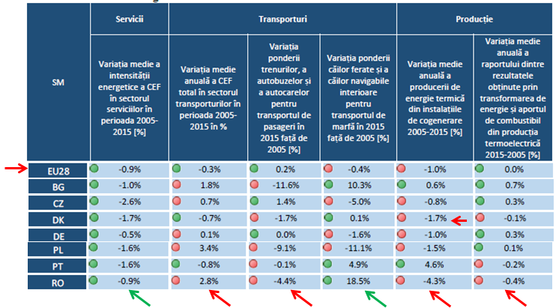
Indicatori UE - continuare
Sursa: RAPORT AL COMISIEI CĂTRE PARLAMENTUL EUROPEAN ȘI CONSILIU - Bruxelles, 23.11.2017

Slide 5
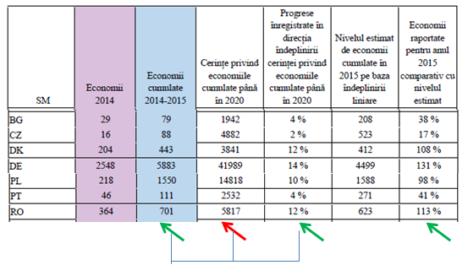
Progresul implementarii Directivei EE
Sursa: informații raportate de statele membre și completate de calculele și aproximările Comisiei, după caz.
Progres maxim: 6 tari au realizat progrese mai mari decat RO: FI-27%; AU-26%;SE-17%; NL-16%

Slide 6
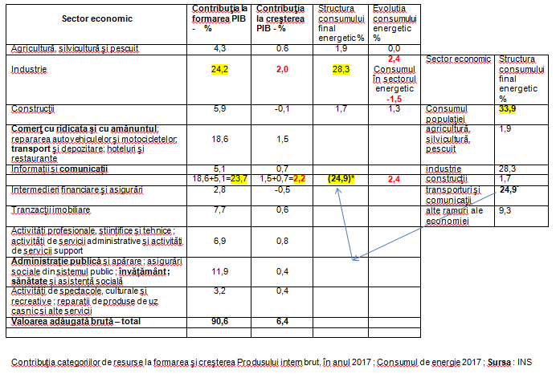
2. Corelatia PIB si consumul de energie in 2017

Slide 7
3. Concluzii din analiza statistica si experienta anilor 2000-2018
3.1 concluzii raport CE:
- este posibil ca factorii climatici și creșterea economică să fi inversat tendința de scădere a consumului de energie... mai multe țări care au înregistrat o creștere mai mare a PIB-ului în perioada 2005-2015 au reușit să țină sub control consumul de energie (Slovacia, Malta, Luxemburg, România, Lituania ???????);
- acest raport confirmă faptul că eficiența energetică a reprezentat un factor determinant al îmbunătățirii intensităților energetice în toate sectoarele ???????
- eficiența energetică în industrie înseamnă de fapt mai mult decât reducerea valorii facturilor de energie, (confortul lucrătorilor, calitatea produselor, flexibilitatea generală și productivitatea, precum și reducerea costurilor de întreținere, a riscurilor, a timpului de producție și a deșeurilor);
- măsurile de eficiență energetică pentru clădiri ar putea, de asemenea, să joace un rol important în reducerea sărăciei energetice;
- în majoritatea statelor membre sunt necesare îmbunătățiri suplimentare în sectorul transporturilor ???
(Heat Road Europe - reducerea emisiilor sectorului de încălzire - 50-70% din gospodăriile din UE ar putea fi deservite mai ieftin, prin intermediul reţelelor de termoficare);
- propunerea de regulament privind guvernanța uniunii energetice ar trebui să îmbunătățească coordonarea eforturilor în domeniul eficienței energetice.

Slide 8
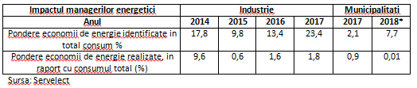
Concluzii – continuare
- legea 199/2000; OG 22/200; legea 121/2014 ; 2018
- 18 ani de experienta – am ajuns la varsta “majoratului” ?
- aspecte constatate ale managementului in industrie
- aspecte constatate ale managementului in orase
- ISO 50001 – obligatoriu ?
Sau stimulativ ? - pentru implicarea managementului general
- imbunatatirea procedurii de atestare a managerilor energetici:
* modificare programa de trainning / grade de atestare / subventii de trainning / atestari internationale - IPMVP
* abordare formala a investitiilor EE – vz OB.6.2 Fonduri europene (necesar analiza SWOT cu toti factorii implicati)
- corelare PIB / consum de energie:
- indicatori buni in raportul CE - potentialul de restruct. epuizat ?; crestere PIB 3-5% ?
- Indicatori INS:
- industrie: PIB : 24,2/2%; crestere consum : 28,3/2,4% (supply side : – 1,5%)
- comert, transport, comunicatii: PIB : 23,7/2.2%; crestere consum : 24,9/2,4%
- populatie : consum 33,9 % ?????
- agricultura: PIB : 4,3/0,6 %;consum : 1,9 / 0 %
- administratie publica : PIB : 11,9 / 0,4 %; consum : ????/????
Management general | Management energetic
+ | +
- | +
- | -
Management general | Management energetic
- | +
- | -

Slide 9
Bune practici pe plan international
Puncte cheie:
ISO 50001 standardul pentru management energetic - utilizarea lui trebuie incurajata de decidentii politici
Masurare si Verificare (M&V)- componenta cheie a EMS (discutie OB 6.2)
Tehnologiile de eficienta energetica sunt mature si bine demonstrate pentru fiecare sector sau intersectorial
Motoarele electrice consuma 60% din energia electrica din industrie si este deci o prioritate cheie - INTAS (limite de performanta oblogatorii ? )
Performanta energetica variaza in limite largi in sectoarele industriale si doar prin reducerea acestei variatii se pot obtine economii importante (optiunea BAT ?)
Training
INSTITUTUL ENERGETIC DIN MAREA BRITANIE – Portofoliul de training pentru Management Energetic
Nivel 1: Certificat de Management Energetic
5 zile de introducere practica in management energetic. Disponibil online sau cursuri
Nivel 2: Management Energetic Professional
150 de ore cursuri online – cunostiinte si deprideri necesare pentru manager energetic profesionist. (necesar cel putin 2 ani experienta)
Nivel 3: Manager energetic avansat
12- zile de cursuri pentru manageri energetici cu experienta (peste 3 ani)-include management de proiect

Slide 10
Bune practici - continuare
Cresterea capacitatii prin promovarea standardelor ca ISO 50001 si IPMVP
Programul SEP (Superior Energy Performance )-SUA: este un program de promovare a ISO 50001:
Gestionat de DoE si este o extensie a ISO 50001
O entitate independenta, acreditata de ANSI- (American National Standards Institute ) prin ASQ National Accreditation Board (ANAB), auditeaza fiecare fiecare consumator care a aderat la SEP pentru verificarea nivelului de performanta in reducerea consumului:
• Silver – 5% imbunatatire in 3 ani
• Gold – 10% imbunatatire in 3 ani
• Platinum – 15% imbunatatire in 3 ani
Activitatea de training este suportata de DoE care suporta si utilizarea Energy Performance Indicator regression analysis tool
Un meniu pentru o posibila politica institutionala de legiferare si reglementare poate include:
• acorduri voluntare
• masuri obligatorii ca includ
– tinte de performanta energetica – BAT ? (slide 11)
– audituri energetice
– manageri energetici
– raportare obligatorie
– comercializare emisii- EU ETS
– adoptare de standarde ca ISO 50001
• standarde de performanta energetica minima – INTAS regulamente UE
• obligatii ale furnizorilor de energie de a investi in eficienta energetica - art 7 Directiva EE

Slide 11
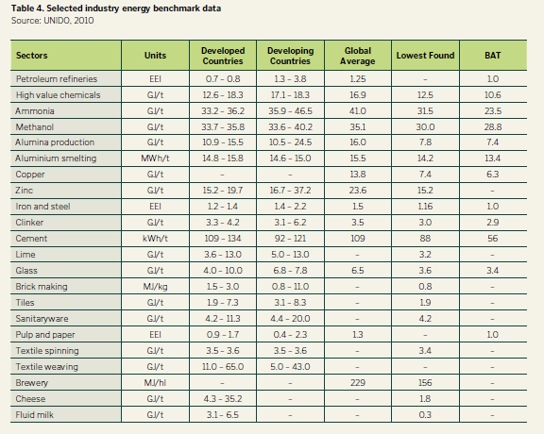
Sursa DTU - Best Practices and Case Studies for Industrial Energy Efficiency Improvement

Slide 12
MULTUMESC PENTRU ATENTIE
Pentru comentarii si sugestii
info@samer.ro

